Slide 1
コンピュータ基礎実験 第３回
コンピュータープログラミング（C言語）（１）
仮想コンピュータでのプログラム環境
第一歩：「Hello world!」と四則演算

Slide 2
コンピュータープログラミング
コンピューターに何か作業をやらせるとき、コンピューターと人間は互いの言葉がわかりません
人間がコンピューターにやらせたいことを人間の言葉で書き、それをコンピューターに理解できる言葉に変換するのが「コンパイル」という作業です
「アプリ」、「ソフト」、「プログラム」‥‥はコンピューターが理解できる言葉で書かれた指示内容の記録の総称です

Slide 3
コンピューターにわかること
コンピューターの理解できる言葉：
数字（２進数）の羅列
「1011, 0110, 1110, 1001, 0010, 1010‥‥」
人間にはさっぱり？（上は実は適当です）
人間の理解できる言葉：
アルファベットで表された単語の羅列（数字含む）
「if(i==0){printf(“i is equal to zero.”;}」
人間の間で使われる言語（自然言語）とは少し違うが、内容はなんとなくわかる

Slide 4
プログラミング言語
人間の間の言語（自然言語）は、コンピューターへの指示を書き記すには複雑で無駄が多いので、自然言語に似せた、「簡略化された言語」を使います
「プログラミング言語」（コンピューター言語）
「プログラミング言語」には複数の流儀があります
「FORTRAN」、「COBOL」、「C言語」、「C#」、「BASIC」
「Java」、「Ruby」、「Perl」、「Lisp」‥‥いっぱいある

Slide 5
コンパイルとコンパイラー
プログラミング言語（人間に可読）で書かれた「指示」を、コンピューターに理解できる内容に変換する作業を「コンパイル」といいます
「コンパイル」の作業はコンピューター自身が行います
コンピューターに内容がわかるので、これは「コンピューターが理解可能な内容（プログラム）です
この「変換プログラム」を「コンパイラー」と呼びます

Slide 6
いくつかの用語その１
ファイル：ひとまとまりの情報（データ）の塊。
ソースファイル：プログラミング言語で書かれた、人間に可読なファイル。
実行ファイル：コンピューターに理解可能な、コンパイラーで変換された後のファイル。「ソフト」、「アプリ」、「プログラム」などと呼ばれる。
オブジェクトファイル：ソースファイルから実行ファイルを作る途中につくられる、実行ファイルの組み立てに使われるパーツファイル。

Slide 7
いくつかの用語その２
ファイル名：ファイルに付けられた名前。
オペレーティングシステム（OS）：コンピューターの基本動作を担うプログラム。「Windows10」、「Mac OS X」、「Linux」等
アプリケーションソフト：個々の具体的な仕事を行うプログラム。「アプリ」、「ソフト」、「コマンド」、「プログラム」など様々に呼ばれる
拡張子：何用のファイルかを示すために付けられる、ファイル名の末尾部分。「***.txt」、「***.doc」、「***.jpg」、「***.exe」等

Slide 8
C言語
プログラム言語の代表的なもの
コンピューターに可能なことは何でもできる
⇒制約がなく、強力
強力なので、OSもC言語を使って作られる
強力すぎて「危険なプログラム」（ウイルスなど）も作れる
文法に「くせ」がある。マニアック。通好み

Slide 9
C言語におけるコンパイルの流れ
「エディタ」を用いて「ソースファイル」を作る
エディタ：人間が読める文章を作成・編集するソフト
ソースファイル名：「hoge.c」（拡張子は「.c」）
「ソースファイル」から「実行ファイル」に変換（2段階）
コンパイル：ソースファイルをコンピュータが理解できる言葉（機械語）に変換する（オブジェクト・ファイル hoge.o）
リンク：オブジェクト・ファイルを組み立てて実行ファイルを作る（hoge.exe）
完成した実行ファイルを実行テスト
不都合（バグ、エラー）があれば1.へ戻る
完成

Slide 10
プログラミング統合環境 「エクリプス（Eclipse）」
プログラミングの１～４のプロセスを、相互に関連したソフト群を用いて、統一した環境で実行できるよう用意されたソフト
エディター
コンパイラー、リンカー
プログラム実行環境
ソフト間連携制御ソフト

Slide 11
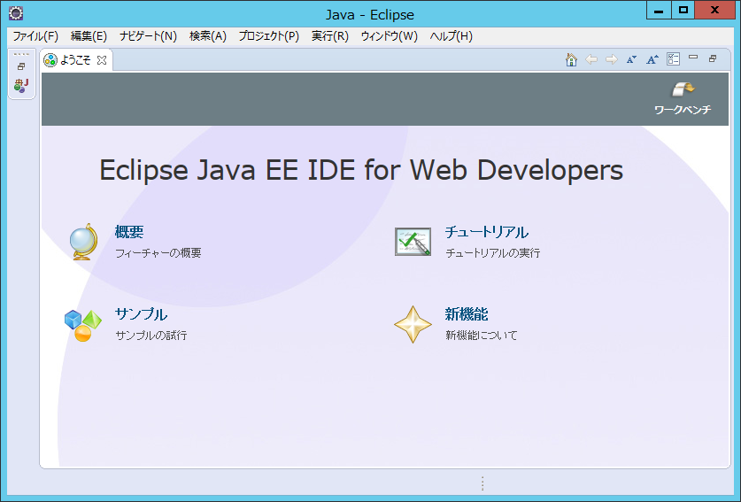
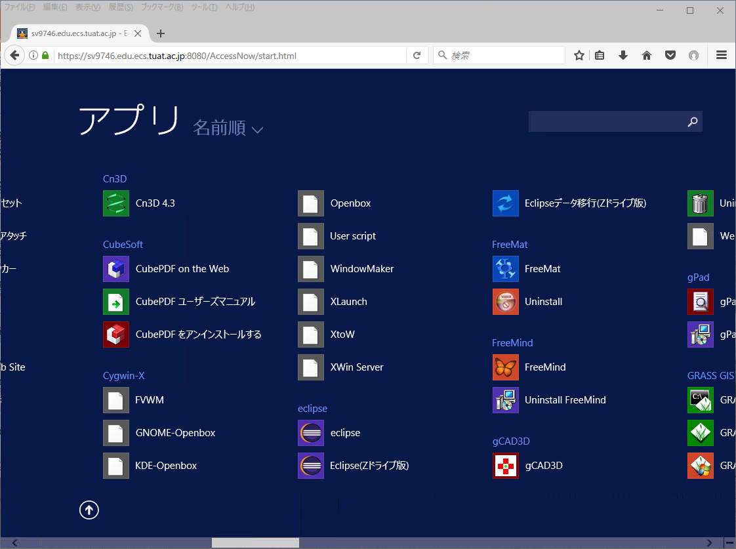
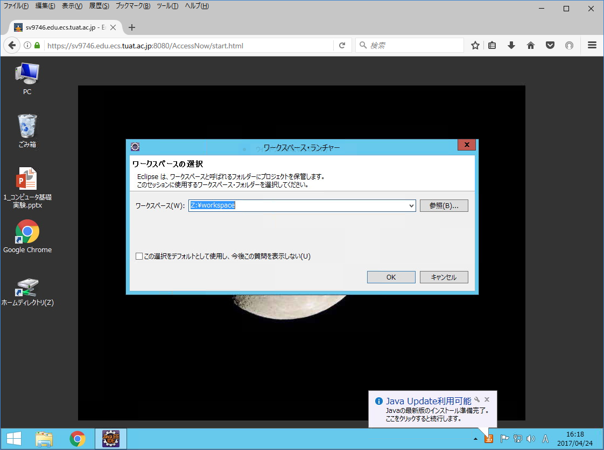
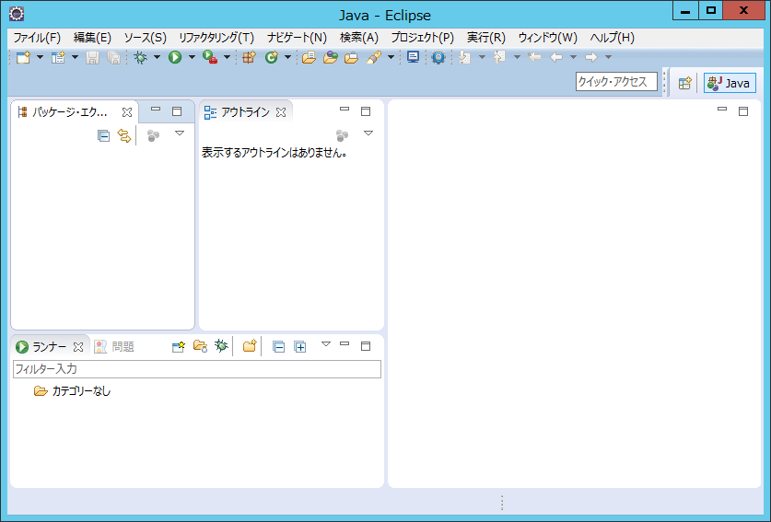
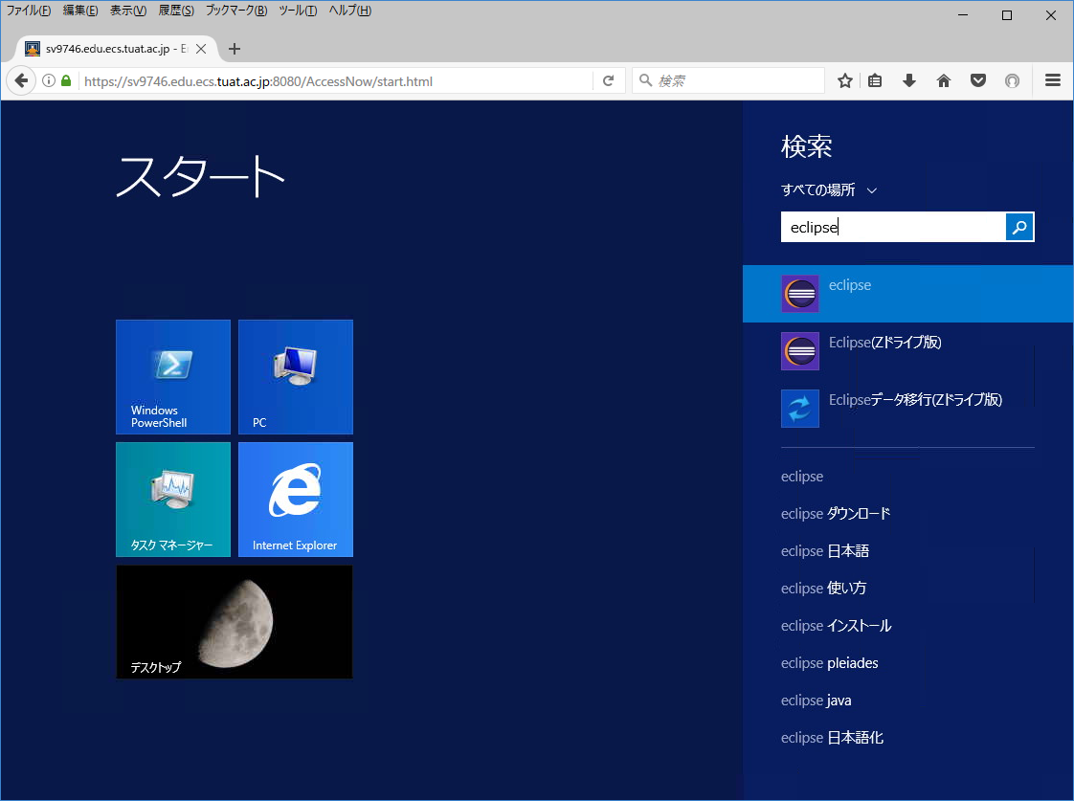
エクリプスの起動
Zドライブ版
「Z:\workspace」となっているはずです
そのままにしておく
「OK」を押す
Zドライブ版

Slide 12
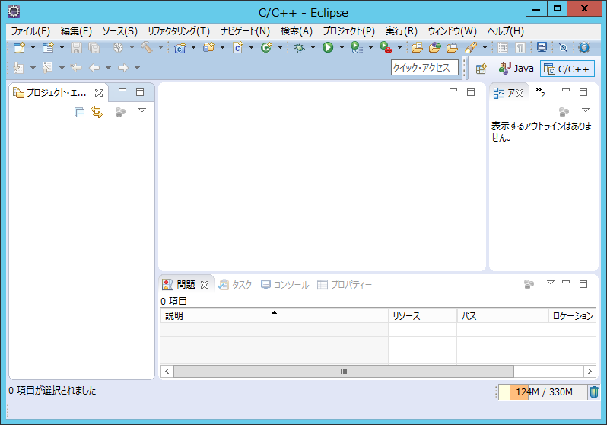
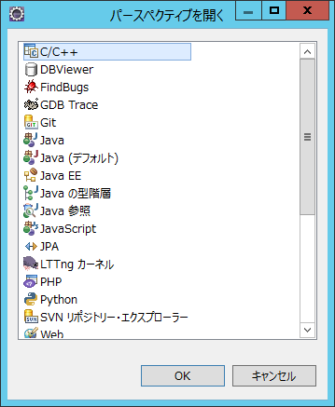
エクリプスの「C言語用設定」
ここをクリックし、現れたダイアログで「C/C++」をえらんで「OK」をクリック
「Java」（プログラム言語の一種）用の設定になっている
「C/C++」用画面

Slide 13
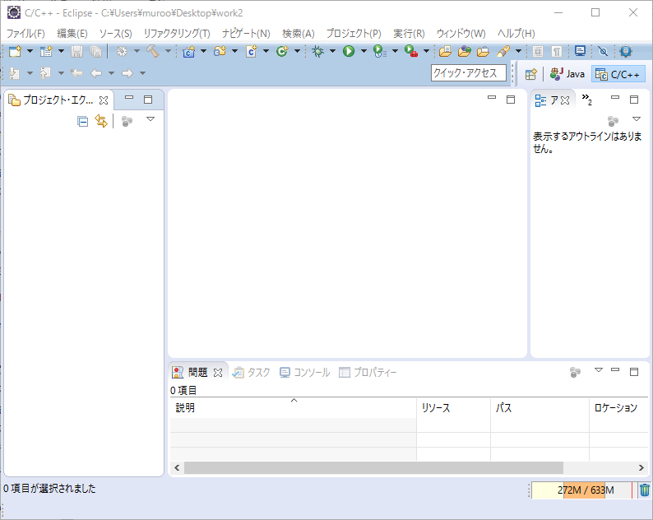
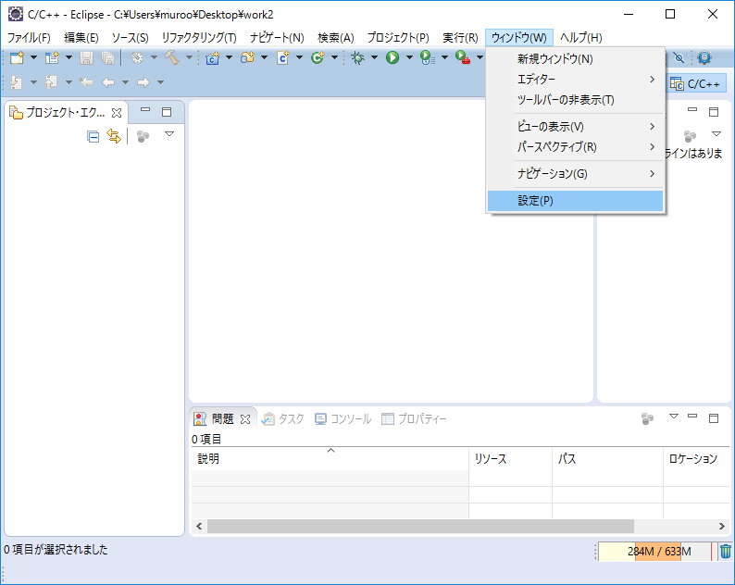
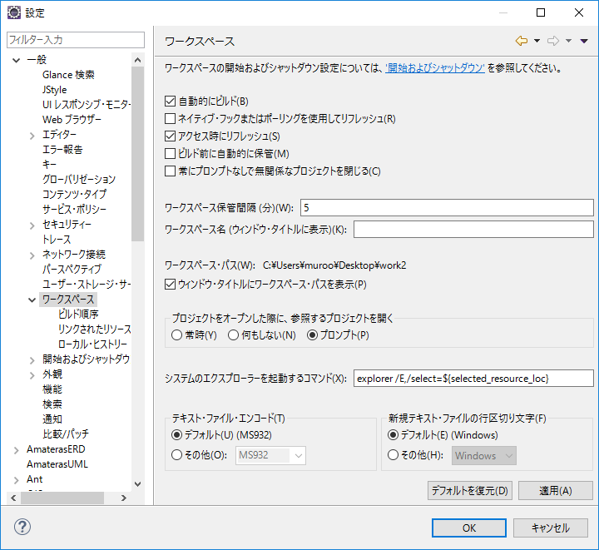
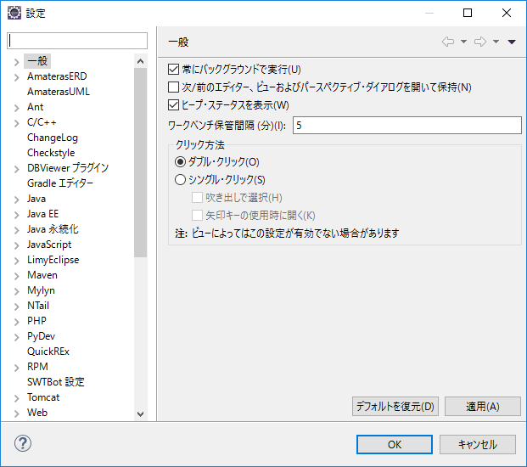
エクリプスの「日本語設定その１」
エクリプスで日本語を出力するプログラムを作成するには設定が必要です（設定しないと変な文字が出力される）
日本語の設定は、2段階に分かれています
ここでは第一段階の設定を行います
第2段階の設定は、後の「プロジェクト」を設定してから
日本語を使用しないなら、この設定は不要

Slide 14
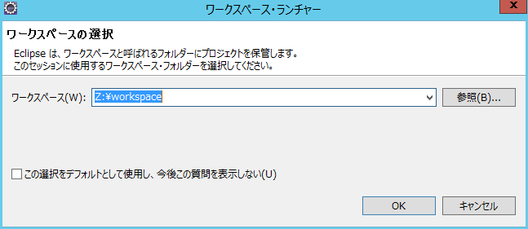
新しいCプロジェクトの開始
新たに一つプログラム作成するために、そのプログラムを作る「プロジェクト」を開始します
プロジェクト：一つのプログラムを作成、プロジェクトごとにフォルダが作成される
ワークスペース：プロジェクトをまとめて置いておくフォルダ（エクリプス開始時に聞かれる）
ワークスペースにはいくつでもプロジェクトを置いておくことができます
本講義では、課題のプログラムごとにプロジェクトを作成します
ワークスペース

Slide 15
“Hello World” プログラム
最も簡単なプログラムの例として、文字列を出力するプログラムを作りましょう
伝統的に、「Hello world!」と出力するプログラムが最初の例としてよく使われます
プロジェクト名として、「EX3-1」という名前を付けましょう
ワークスペースに「EX3-1」というフォルダが作られます
完成したプログラムは「EX3-1.exe」に成ります

Slide 16
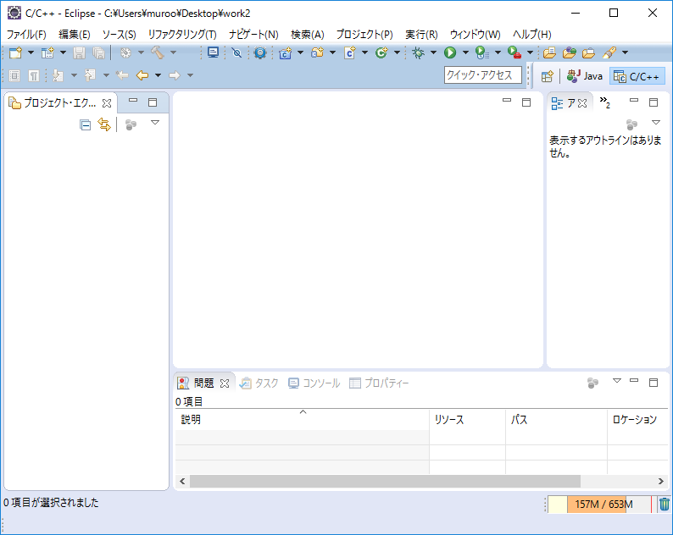
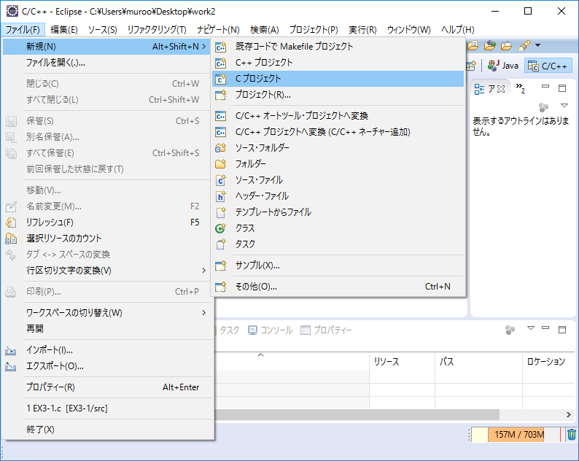
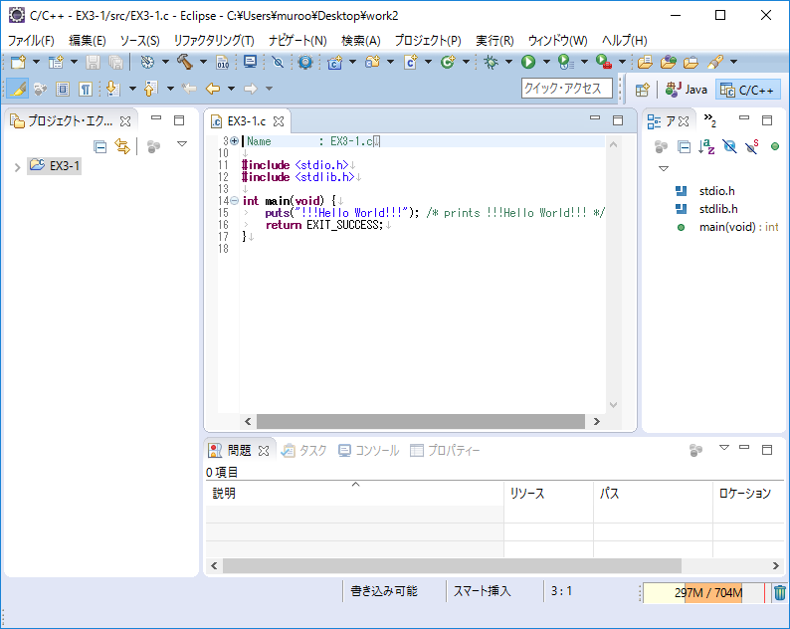
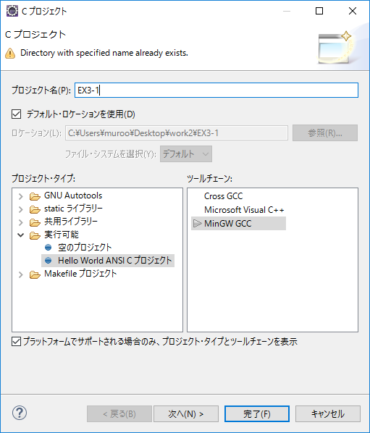
Hello World プロジェクトの開始（EX3-1）
「ファイル」
プロジェクト名「EX3-1」
を入力
「新規」
「Cプロジェクト」
プロジェクトフォルダ「EX3-1」が作られる
サンプルプログラム
ここを書き換える
「MinGW GCC」
「Hello World ANSI
C プロジェクト」

Slide 17
“Hello World” 文字の出力
#include <stdio.h>
#include <stdlib.h>
int main(void){
puts(”!!!Hello World!!!”); /* prints !!!Hello World!!! */
return EXIT_SUCESS;
} 「サンプル」
注釈(コメント)は /*と*/ の間に書く
半角スペース
printf(…)という関数の宣言をしているstdio.hというファイルを取り込む
#include <stdio.h>
int main(void){
printf(”Hello World!\n”);
return 0;
} 「変更後」
文の終わりにはセミコロン
改行のため
“…と…”で囲まれた文字列を出力する

Slide 18
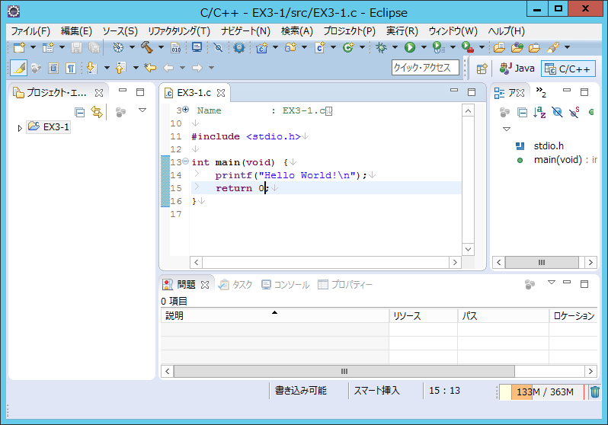
“Hello World” プログラムのコンパイルと実行
フロッピー（死語）
マーク⇒変更ファイル保存
金づちマーク⇒コンパイル（別名ビルド）
再生マーク⇒プログラム実行
実行結果がここに

Slide 19
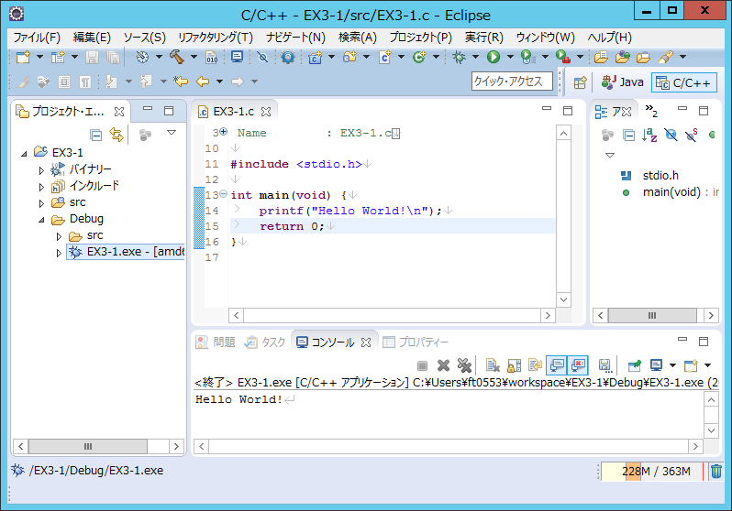
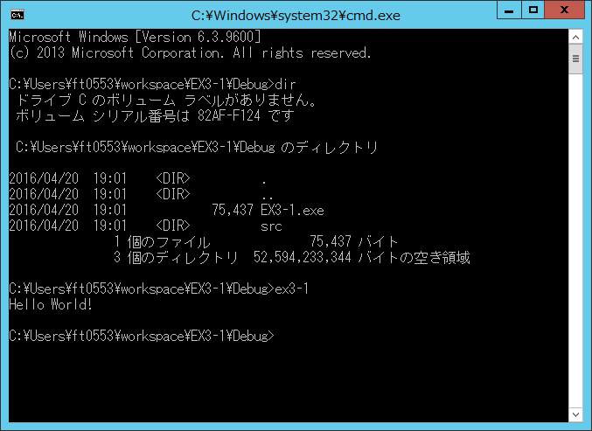
“コマンドプロンプト”でのプログラムの実行
三角マークをクリックして図のように「EX3-1」→「Debug」と開く
「EX3-1.exe-[amd…」の部分を右クリック
「ex3-1」と打ち込んでリターンキーを押す

Slide 20
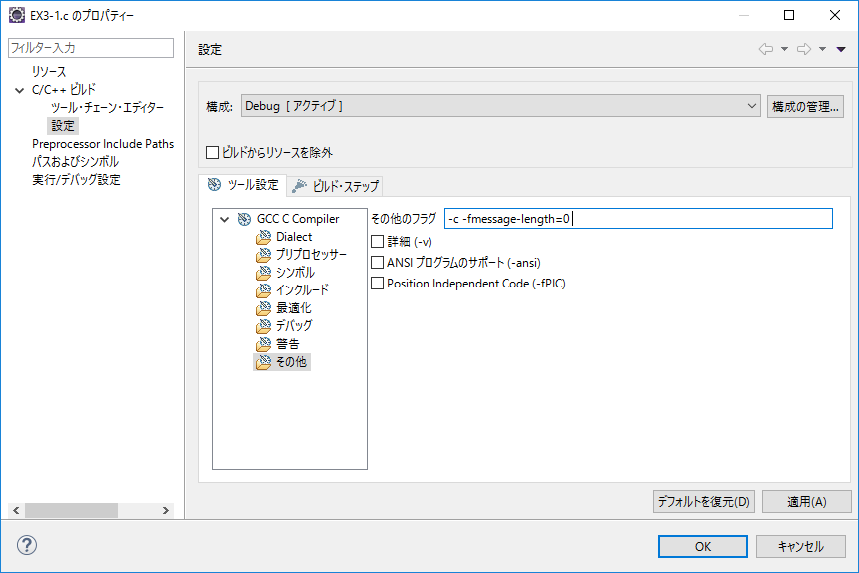
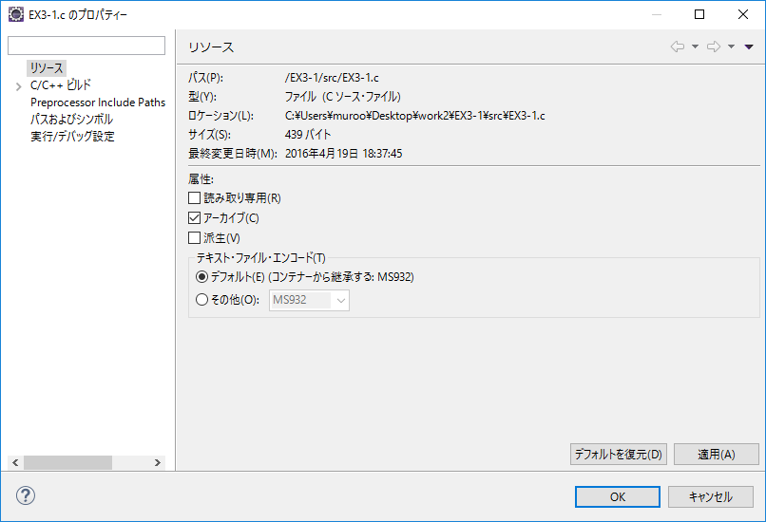
エクリプスの「日本語設定その2」
日本語設定の第2段階目の設定をします
第２段階目の設定は「プロジェクト」に対する設定なので、プロジェクトを作成しないと設定することができません
第２段階目の設定は新しく「プロジェクト」を作成するごとに行う必要があります
「Hello World!」を
「みなさんこんにちは」に書き換えてみよう
「ツール設定」
「C/C++ビルド」の「＞」マークをクリック
「設定」
右クリックして「プロパティ」を選択
「GCC Compiler」
半角スペースで区切る
http://web.tuat.ac.jp/
~muroo/computer.html
ここに書き加える
「-c -fmessage-length=0」
⇩
「-c -fmessage-length=0
--input-charset=cp932
--exec-charset=cp932」
「その他」

Slide 21
各ファイルの場所
ソースファイルや実行ファイルの場所（フォルダ）
ワークスペース：Z:\workspace
ソースファイル：ワークスペースの中の「EX3-1\src」
実行ファイル：ワークスペースの中の「EX3-1\Debug」
オブジェクトファイル：ワークスペースの中の
「EX3-1\Debug\src」
「 EX3-1」は「プロジェクト名」
自分のPCにコピーするとき、「TUAT-ID」のフォルダの下に「My Document」と並んで「workspace」があります

Slide 22
プログラムの書き方(まとめ1)
プログラムは void main(void) あるいは
int main(void) で書き始める
2. 慣用的に小文字を用いて書く
3. 文の終わりにセミコロン（ ; ）をつける
4. 複合文は { } で囲み、ブロック化する
5. インデント（字下げ）で見やすくする
6. コメント（注釈）は /* と */ で囲む
7. ¥n は改行をするための特殊記号
8．プログラムの最後に”return 0;”
9. printf (“文字列”) は “と ”で囲まれた文字列を出力

Slide 23
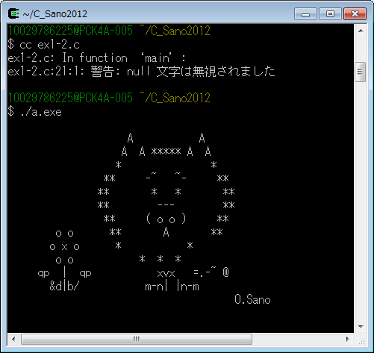
＜課題 ＞
【例題EX3-１】を参考にして，次のような出力をするプログラムを
書いてみよう．
課題EX3-2
Your Name（各自の氏名）
2-24-16, Naka-cho, Koganei, Tokyo 184-8588
Department of Applied Physics
Tokyo University of Agriculture and Technology
→ プロジェクト名は 「EX3-2」 として下さい．
発展課題EX3-3
printf を使っていろいろな記号や空白を文字列を打ち出し，
画面上に好きな絵模様を作ってみよう．（日本語設定忘れるな）
→ プロジェクト名は「 EX3-3」として下さい．
改行やスペースの取り方に注意！

Slide 24
四則演算 プログラム
次に簡単なプログラムの例として、四則演算（+-*/）を使ったプログラムを作りましょう

Slide 25
int a=12,b=23,c; のように略すことも可
【例題EX3-4】
/* EX3-4 */
#include <stdio.h>
int main (void )
{
int a, b, c;
a=12;
b=23;
c=a+b;
printf(”%d\n”, c);
return 0;
}
変数名
変数の型名
(ここでは整数型)
変数の宣言文：
一般に
型名 変数名，変数名, …;
の形
＊変数の型
については
次ページ
整数型の変数を
printf(…) で
表示するため
☞ %dには
cの値が入る
プログラムの終わり
（書かなくてもOKだが…)
→ プロジェクト名は「EX3-4」として下さい．

Slide 26
変数の型と表記 （まとめ２）
型 | 扱える範囲(gcc-cygwin) | printf 中の表記
文字型 char | -127 〜 128 （文字） | %c(文字), %d(値)
整数型 int | -2147483648 〜 2147483647 | %d
倍長整数型 long | - 9223372036854775808 〜 9223372036854775807 | %ld
単精度浮動小数点型 float | 有効数字6桁の実数 3.4E-38 〜 3.4E+38 | %f
倍精度浮動小数点型 double | 有効数字15桁の実数 1.7E-308 〜 1.7E+308 | %f
変数の名付け規則：
先頭文字は英字(a-z, A-Z)または下線( _ )
2文字目以降は英字，下線，数字
大文字と小文字は区別
先頭から31文字までが有効，予約語(do, for, …)などは不可

Slide 27
算術演算子
意味 | 数学記号 | C言語での書き方
加算 | + | +
減算 | - | -
乗算 | × | *
除算 | ÷ | /
あまり | … | %
(例1)
(例2)
あるいは

Slide 28
課題 EX3-5
2つの整数11と３の和，差，積，商，あまり，を計算するプログラムを作成し，結果を示せ．
2つの整数 a=11, b=3
和 a+b=14
差 a-b=8
積 a*b=33
商 a/b=3 あまり 2
ただし，結果は
（１）２つの整数a,bが 11 と ３ として
２つの整数 a=11, b=3
和 a+b= …
差 a-b= …
積 a*b= …
商 a/b= … あまり …
と出力するよう工夫せよ．
（２）２つの整数が 2012 と 510 の場合について同様に計算し，
結果を示せ．(日本語設定その２を忘れるな)
2つの整数 a=2012, b=510
和 a+b=2522
差 a-b=1502
積 a*b=1026120
商 a/b=3 あまり 482
→ プロジェクト名は「EX3-5」として下さい．

Slide 29
課題 EX3-6
2つの実数11と３の和，差，積，商を計算するプログラムを作成し，結果を示せ．
ただし，結果は
（１）２つの実数a,bが 11 と ３ として
2つの実数 a=… , b=…
和 a+b= …
差 a-b= …
積 a*b= …
商 a/b= …
と出力するよう工夫せよ．(日本語設定その２を忘れるな)
2つの実数 a =11.000000, b =3.000000
和 a+b = 14.000000
差 a-b = 8.000000
積 a*b = 33.000000
商 a/b = 3.666667
→ プロジェクト名は「EX3-6」として下さい．

Slide 30
課題の提出方法：
１） 課題EX3-6のソースファイル「EX3-6.c」を添付
してEメールで送信してください。
本文には名前と感想
件名は「コンピュータ基礎実験3」
添付ファイル名は「EX3-6.c」
宛先は 「muroo@cc.tuat.ac.jp」
として下さい．

Slide 31
発展課題 〜昨年の例から〜

Slide 32
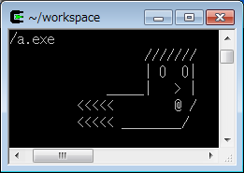
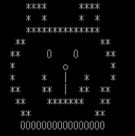
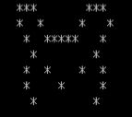
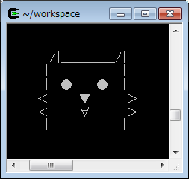
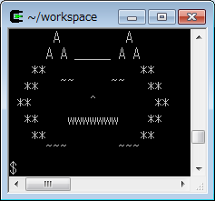
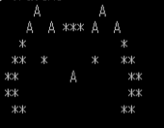
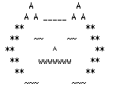
課題１−２から
#21
#02 毛虫をイメージ
#04
#53
#30
#57

Slide 33
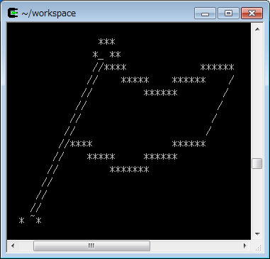
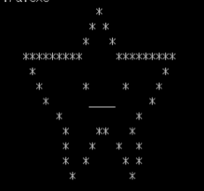
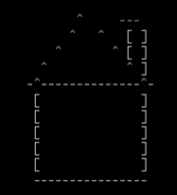
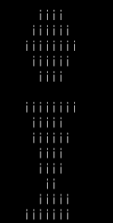
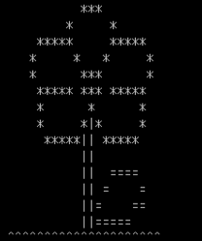
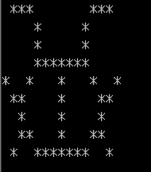
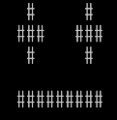
#10
#24 旗
#33
#48
てんとうむし
#11
#51 花
#27 ピエロ

Slide 34
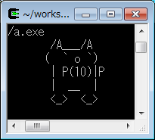
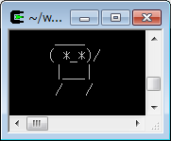



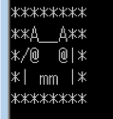


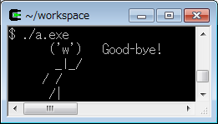
#52
#17
#55オリンピック出場
ならずの猫さんの
驚愕をイメージ
#05
#18
#09 ４つの顔文字
#41

Slide 35
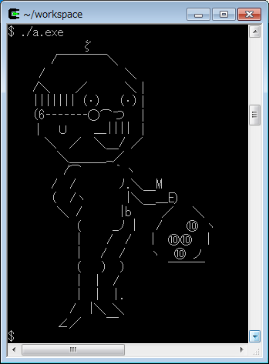
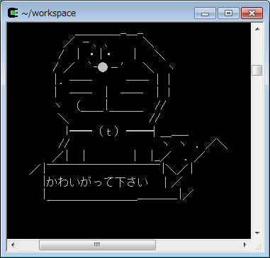
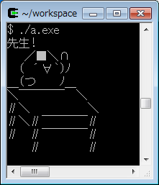
#14 どらえもん
#12
#35
おにぎり頭の生徒が
意見を述べるために
手を挙げてる絵

Slide 36
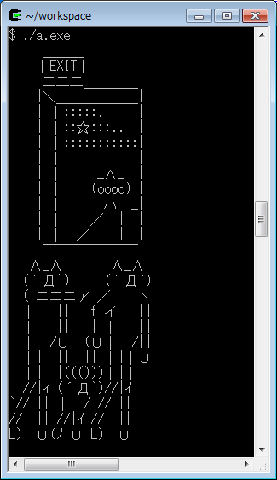
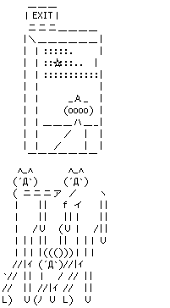
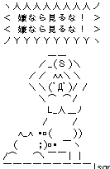
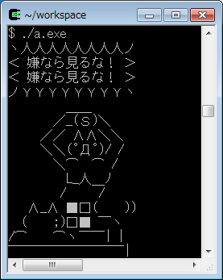
#39
下半身を隠した輩が
それを見ている輩に
「嫌なら見るな」と言って
いる状況です
#07 宇宙人に連れ去られてる
モナーです！

